Slide 1
Кваліфікаційна робота на здобуття І ступеню вищої освіти «бакалавр» за темою:
Дизайн інтер'єрів колегіуму "Елінт" у м. Запоріжжя, вул. Професора Толока, 29
Виконала студентка 4к. 1гр. Єрмоленко Софія
Керівники : кандидат архітектури, ст. викладач Шарлай О.В.;
кандидат мист., професор Кривуц С.В.

Slide 2
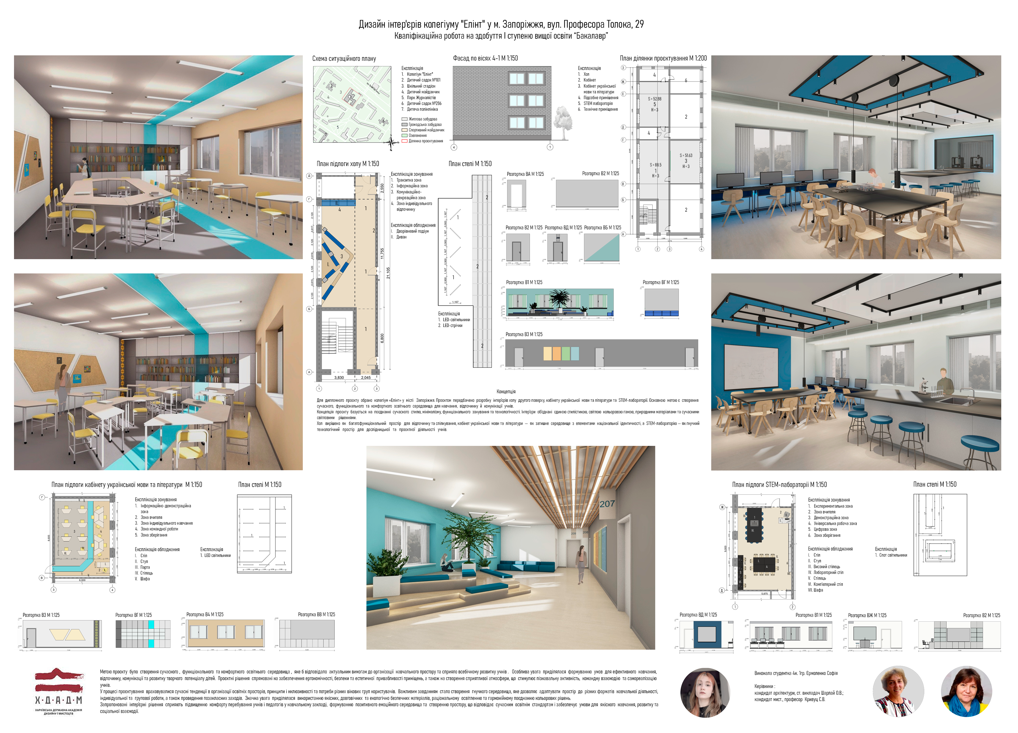

Slide 3
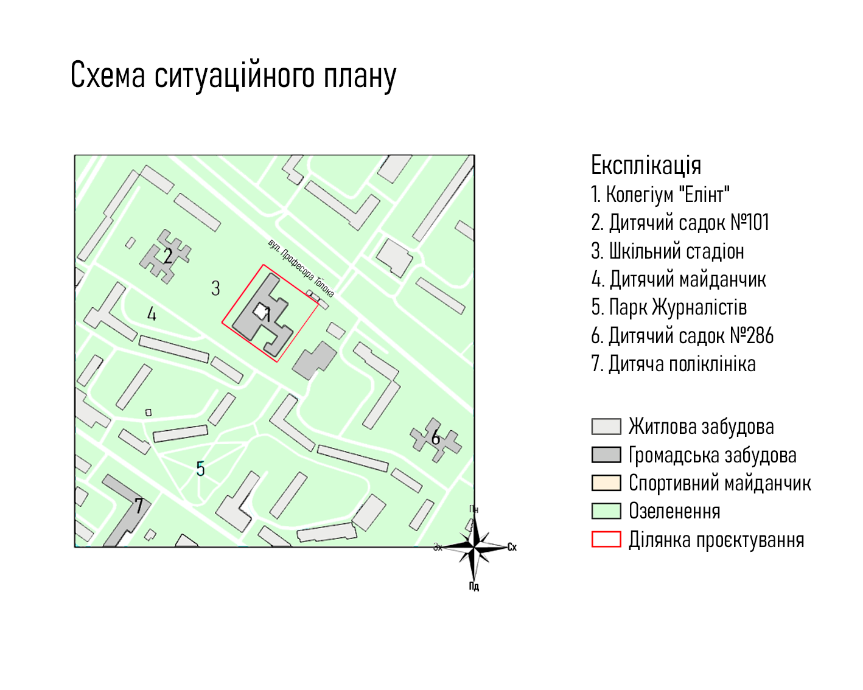
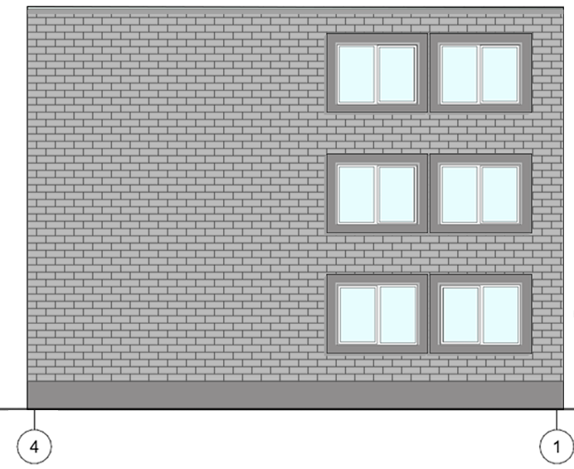

Вихідні дані
Схема ситуаційного плану
Фасад по вісях 4-1 М 1:75
Експлікація
Колегіум «Елінт»
Дитячий садок №101
Шкільний стадіон
Дитячий майданчик
Парк Журналістів
Дитячий садок №286
Дитяча поліклініка
3
Житлова забудова
Громадська забудова
Спортивний майданчик
Озеленення
Ділянка проєктування

Slide 4
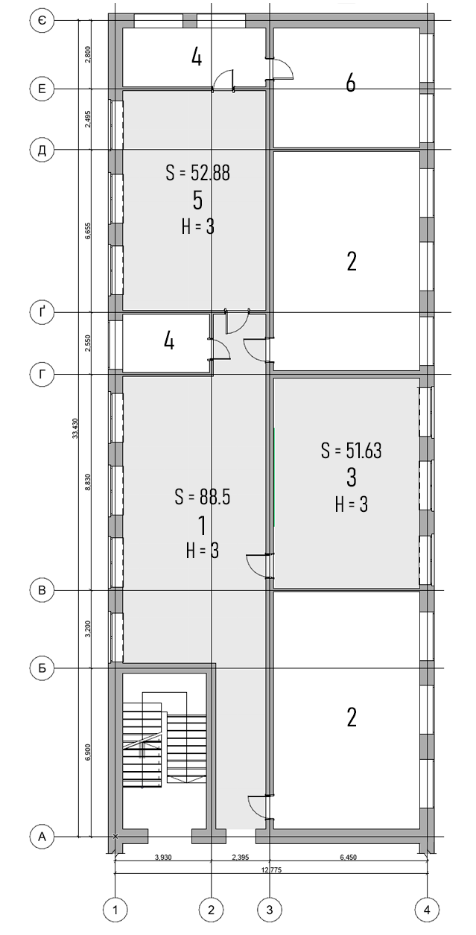
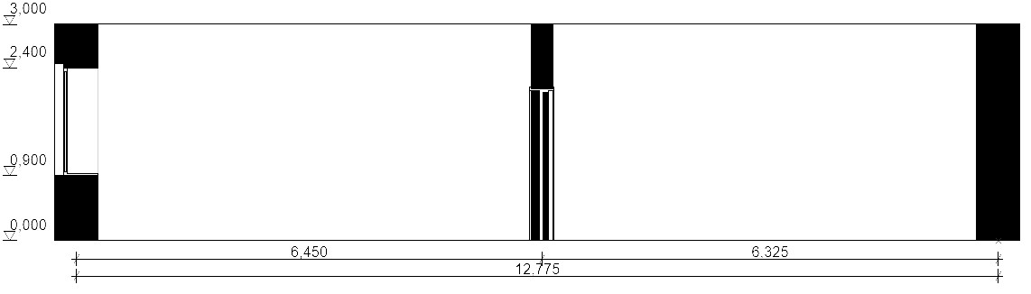
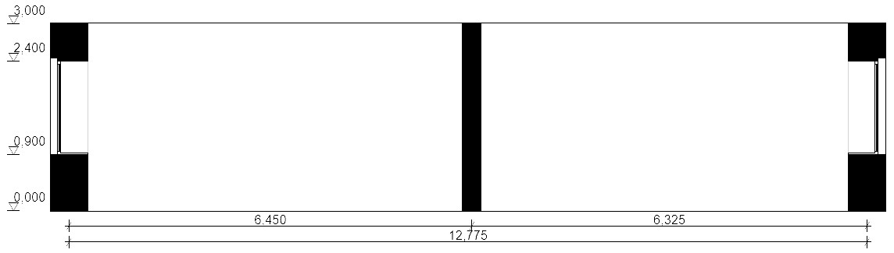
Вихідні дані
Вихідні дані
Фрагмент плану 2 поверху М 1:200
Розріз 1-1 М 1:100
_
1
_
1
Експлікація
Хол
Кабінет
Кабінет української мови
та літератури
Підсобне примішення
STEM-лабораторія
Технічне приміщення
Розріз 2-2 М 1:100
_
2
_
2
Для дипломного проєкту обрано об’єкт — колегіум «Елінт», що розташований у місті Запоріжжя по вул. Професора Толока, 29. Проєктом передбачено розробку інтер’єрів кабінету української мови та літератури площею 51,63 м², холу другого поверху площею 88,5 м² та STEM-лабораторії площею 52,88 м². Висота приміщень становить 3 м.

Slide 5
Концепція
концепція
концепція
Для дипломного проєкту обрано колегіум «Елінт» у місті Запоріжжя. Проєктом передбачено розробку інтер’єрів холу другого поверху, кабінету української мови та літератури і STEM-лабораторії. Основною метою є створення сучасного, функціонального та комфортного освітнього середовища для навчання, відпочинку й комунікації учнів.
Концепція проєкту базується на поєднанні сучасного стилю, мінімалізму, функціонального зонування та технологічності. Інтер’єри об’єднані єдиною стилістикою, світлою кольоровою гамою, природними матеріалами та сучасними світловими рішеннями.
Хол вирішено як багатофункціональний простір для відпочинку та спілкування, кабінет української мови та літератури — як затишне середовище з елементами національної ідентичності, а STEM-лабораторію — як гнучкий технологічний простір для дослідницької та проєктної діяльності учнів.

Slide 6
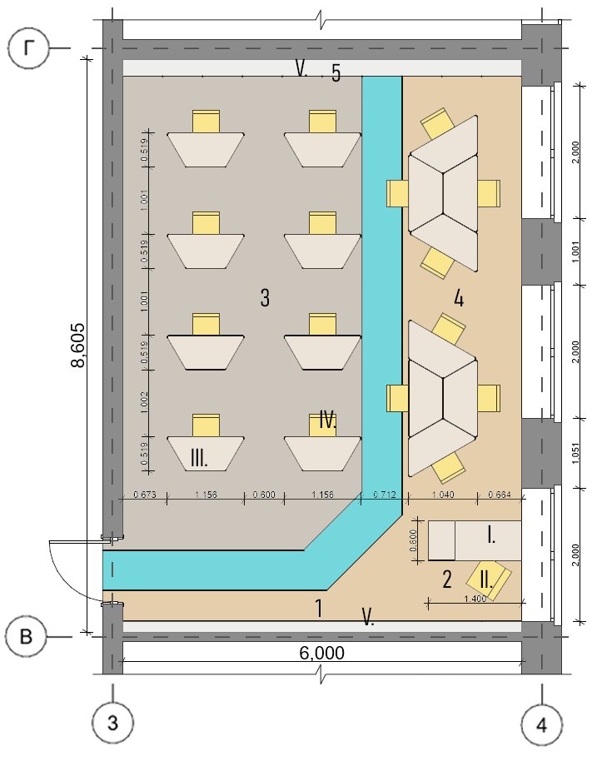
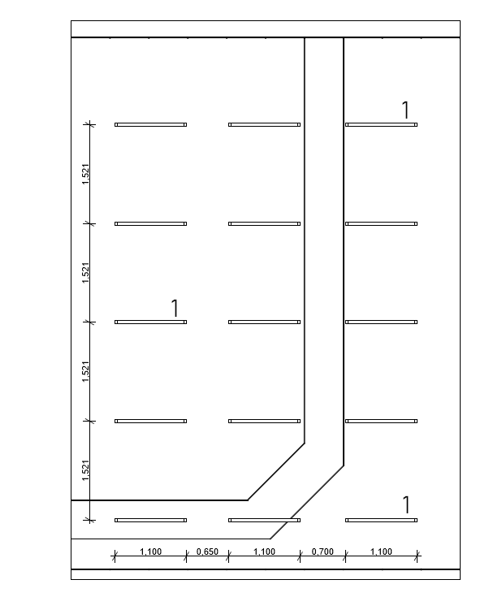
Кабінет української мови та літератури
План підлоги кабінету української мови та літератури М 1:100
План стелі М 1:100
Експлікація зонування
Інформаційно-демонстраційна зона
Зона вчителя
Зона індивідуального навчання
Зона командної роботи
Зона зберігання
Експлікація обладнання
Стіл
Стул
Парта
Стілець
Шафа
Експлікація
LED-світильники

Slide 7
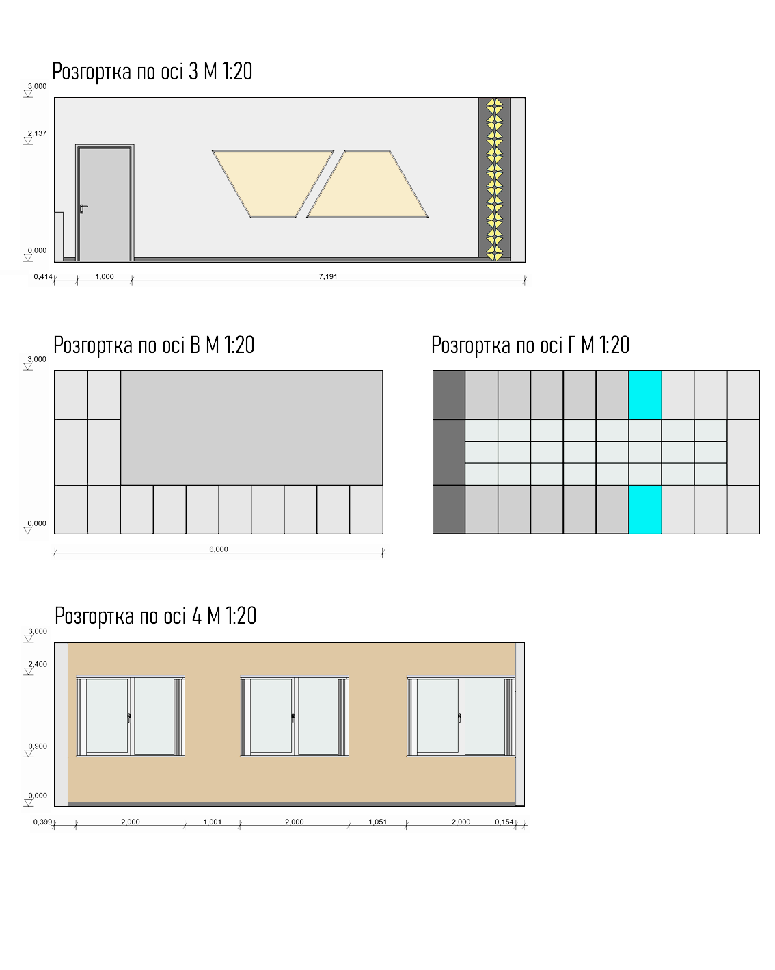

розгортки
розгортки
Розгортка по осі 3 М 1:50
Розгортка по осі Г М 1:50
Розгортка по осі 4 М 1:50
Розгортка по осі В М 1:50

Slide 8
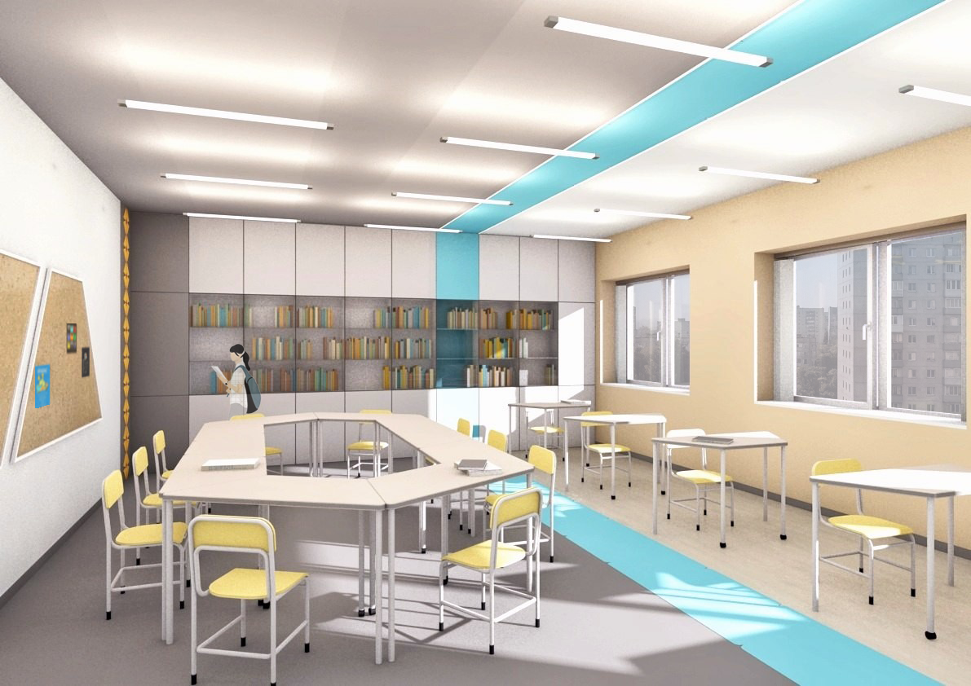
В і з у а л і з а ц і ї

Slide 9
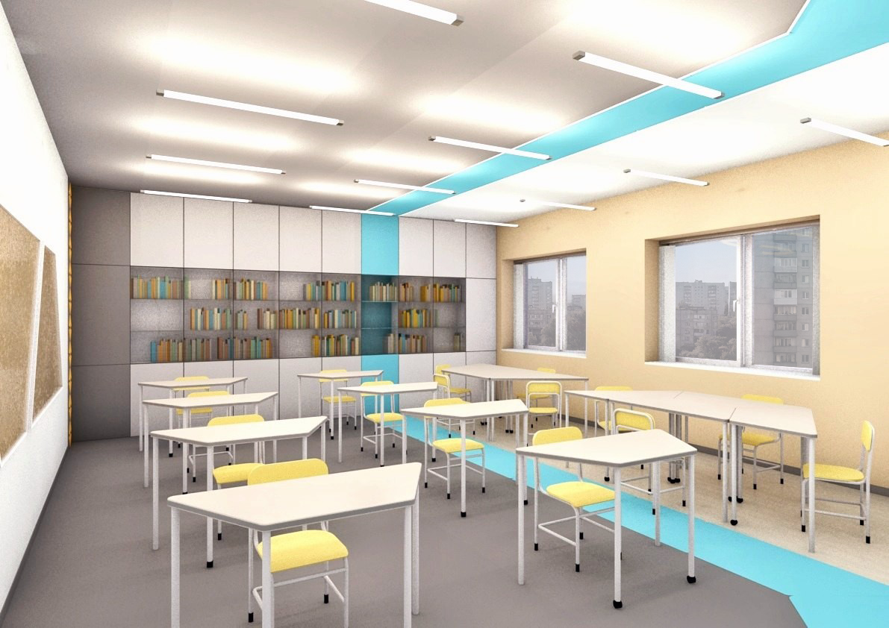
В і з у а л і з а ц і ї

Slide 10
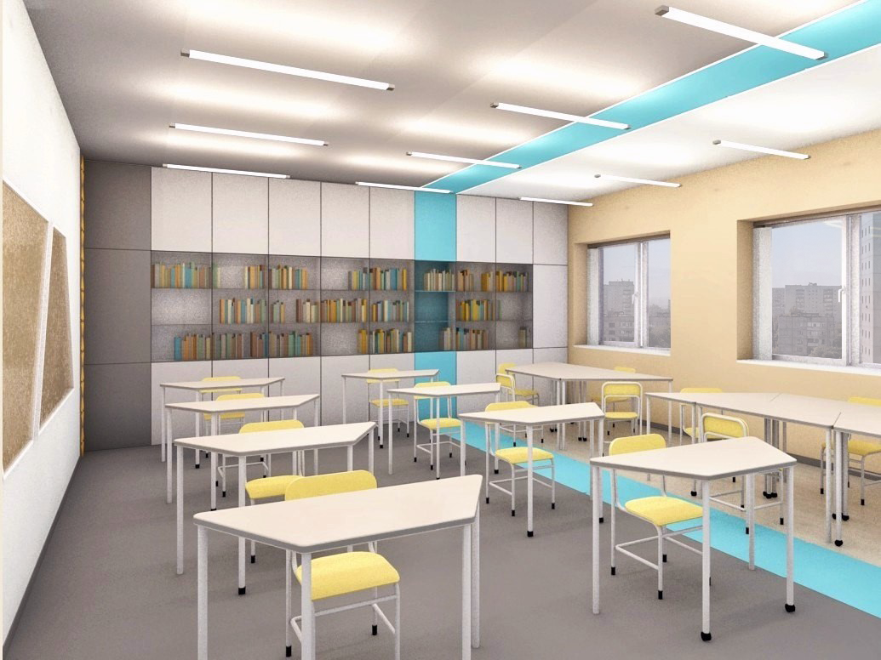
В і з у а л і з а ц і ї

Slide 11
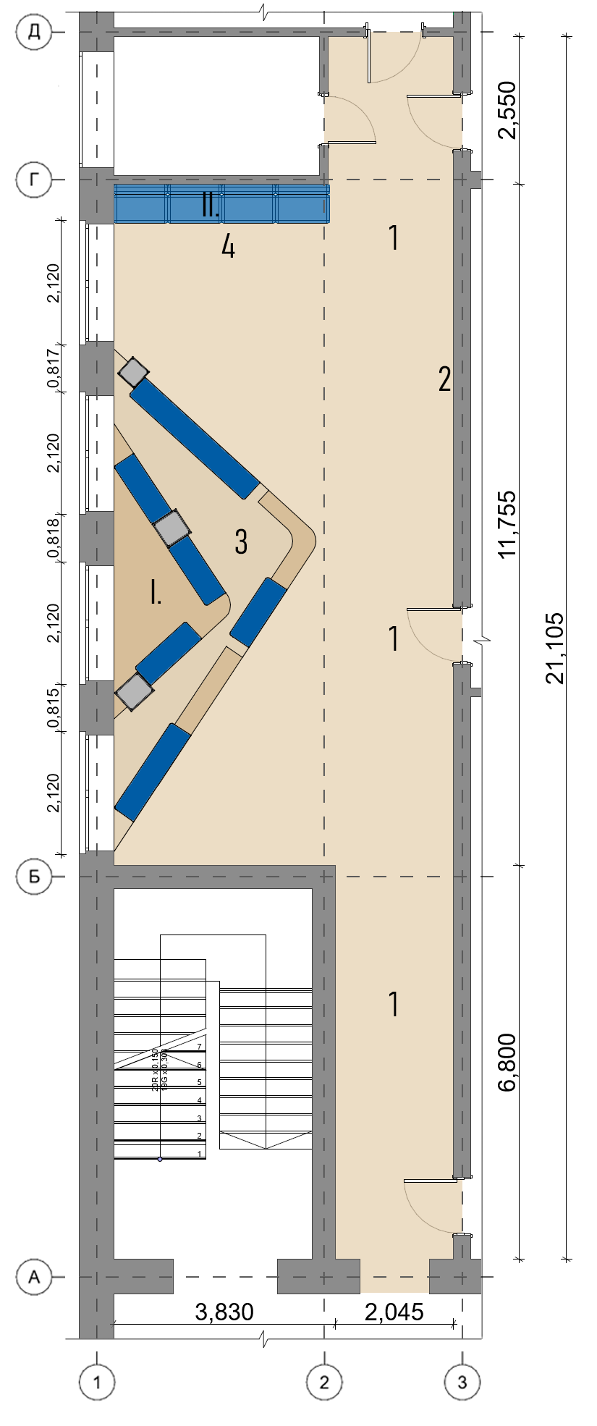
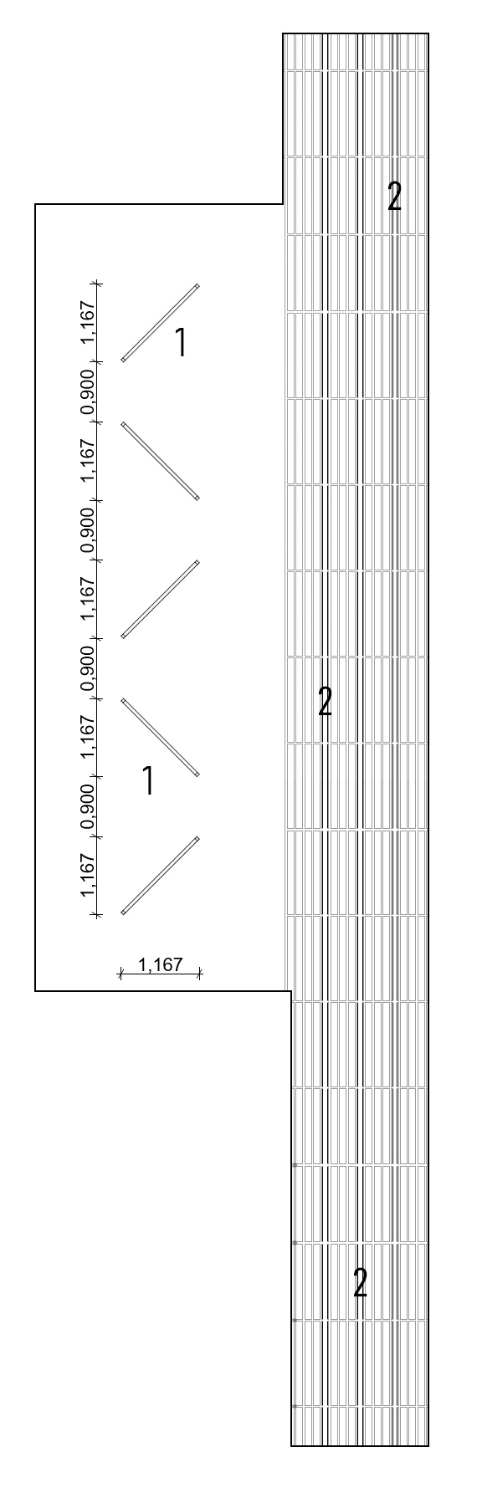
хол
хол
План підлоги холу М 1:200
План стелі М 1:200
Експлікація зонування
Транзитна зона
Інформаційна зона
Комунікаційно-рекреаційна зона
Зона індивідуального відпочинку
Експлікація обладнання
Дворівневий подіум
Диван
Експлікація
LED-світильники
LED-стрічки

Slide 12
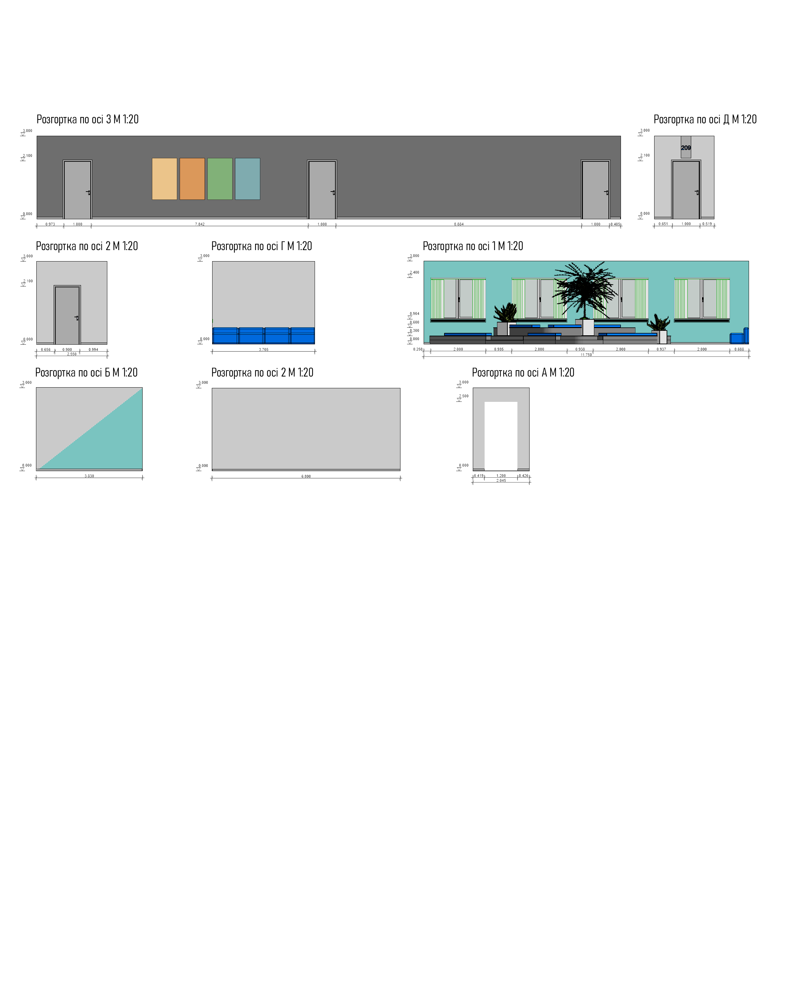
розгортки
розгортки
Розгортка по осі 1 М 1:100
Розгортка по осі Г М 1:100
Розгортка по осі 2 М 1:100
Розгортка по осі Д М 1:100
Розгортка по осі 3 М 1:100
Розгортка по осі А М 1:100
Розгортка по осі 2 М 1:100
Розгортка по осі Б М 1:100

Slide 13
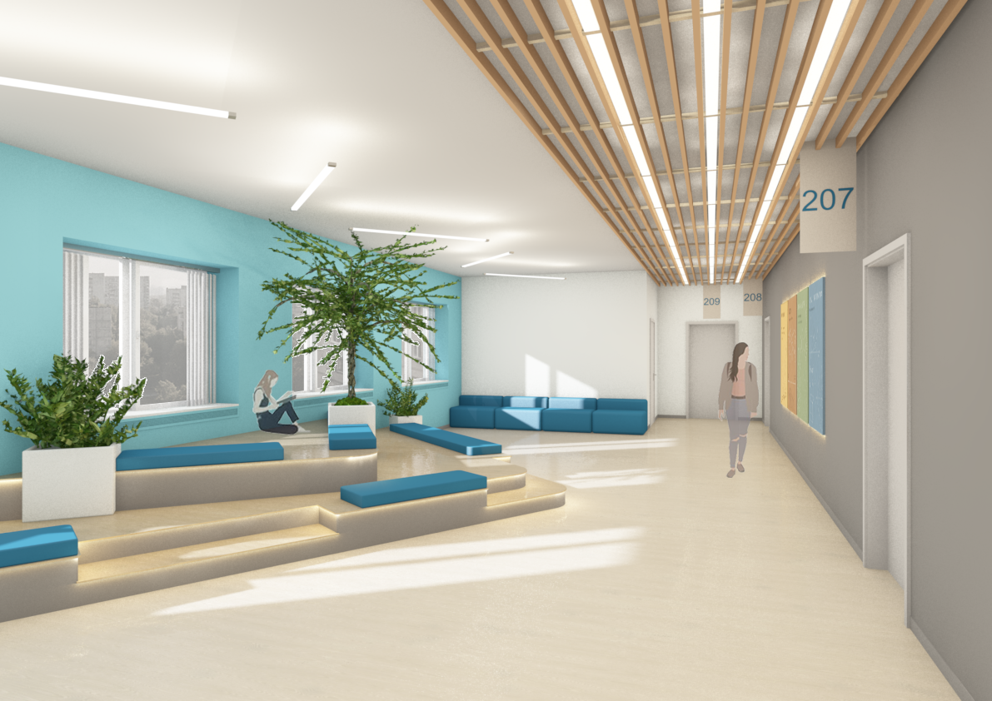
В і з у а л і з а ц і ї

Slide 14
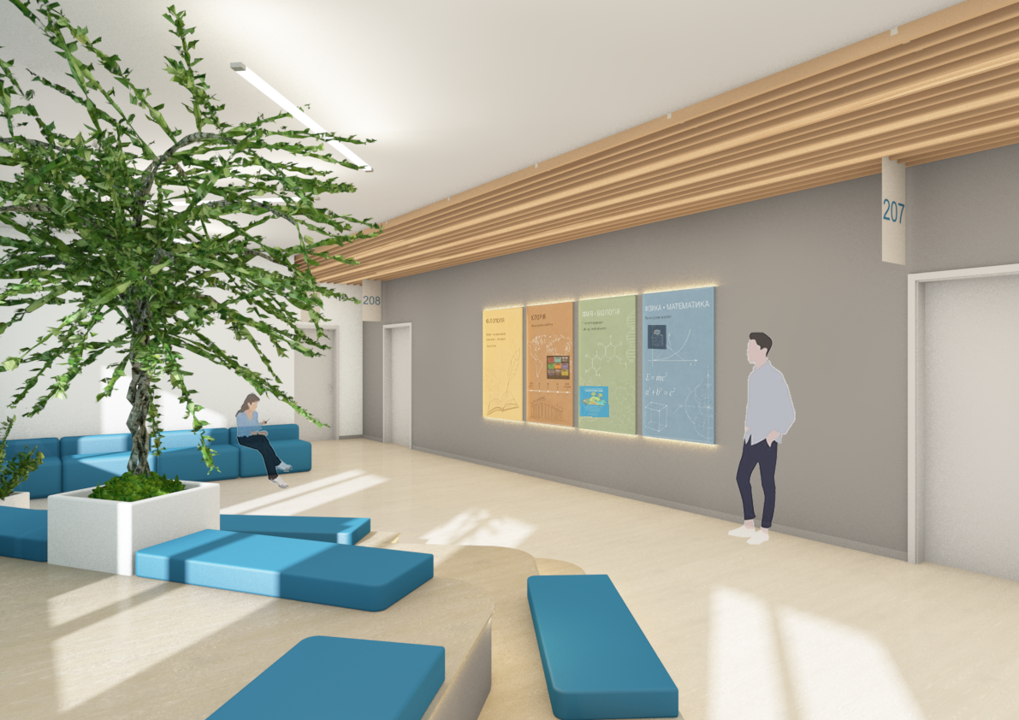
В і з у а л і з а ц і ї

Slide 15
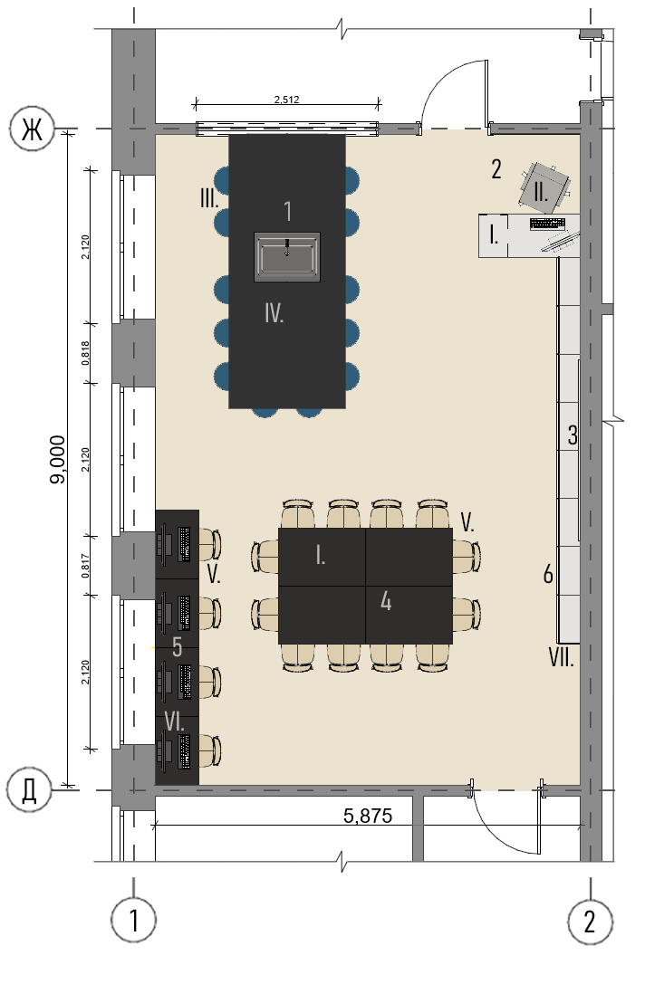
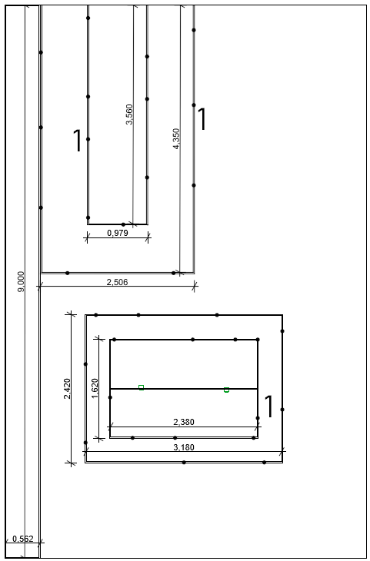
STEM-лабораторія
План підлоги STEM-лабораторії М 1:100
План стелі М 1:100
Експлікація зонування
Експериментальна зона
Зона вчителя
Демонстраційна зона
Універсальна робоча зона
Цифрова зона
Зона зберігання
Експлікація обладнання
Стіл
Стул
Високий стілець
Лабораторний стіл
Стілець
Комп’ютерний стіл
Шафа
Експлікація
Спот світильники

Slide 16
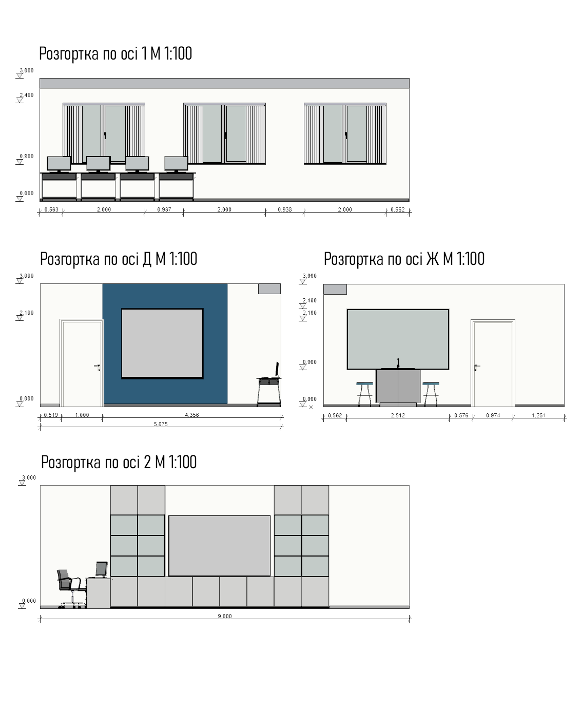
розгортки
розгортки
Розгортка по осі 1 М 1:50
Розгортка по осі Ж М 1:50
Розгортка по осі 2 М 1:50
Розгортка по осі Д М 1:50

Slide 17
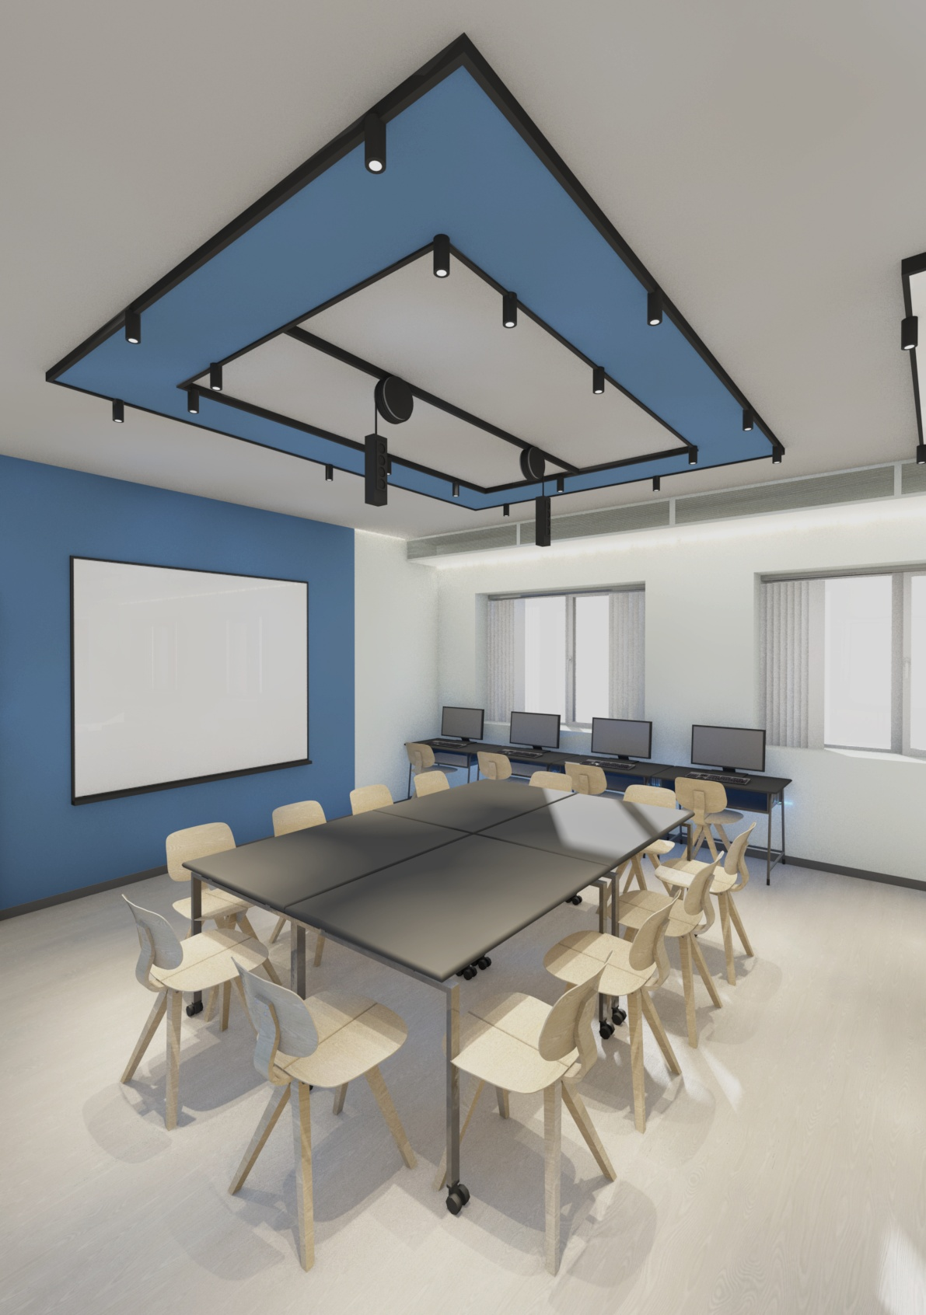
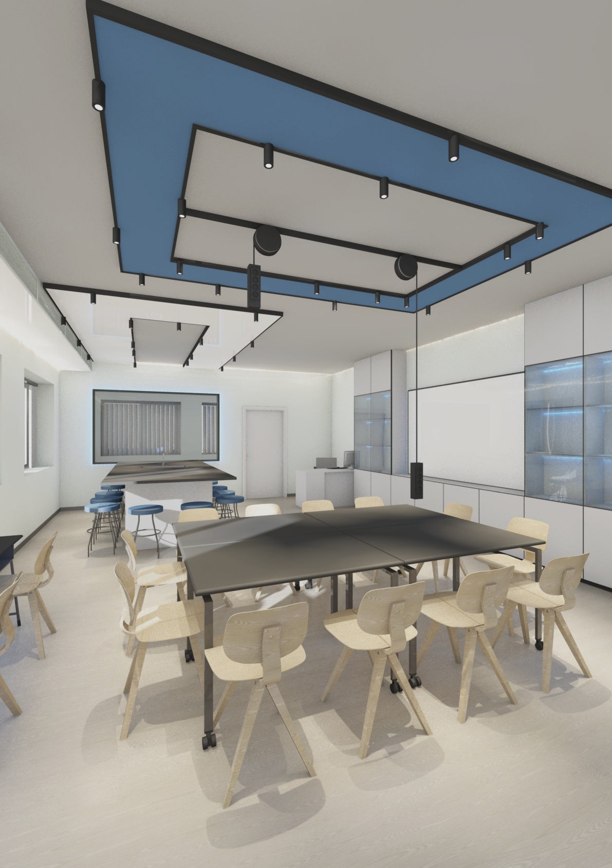
В і з у а л і з а ц і ї

Slide 18
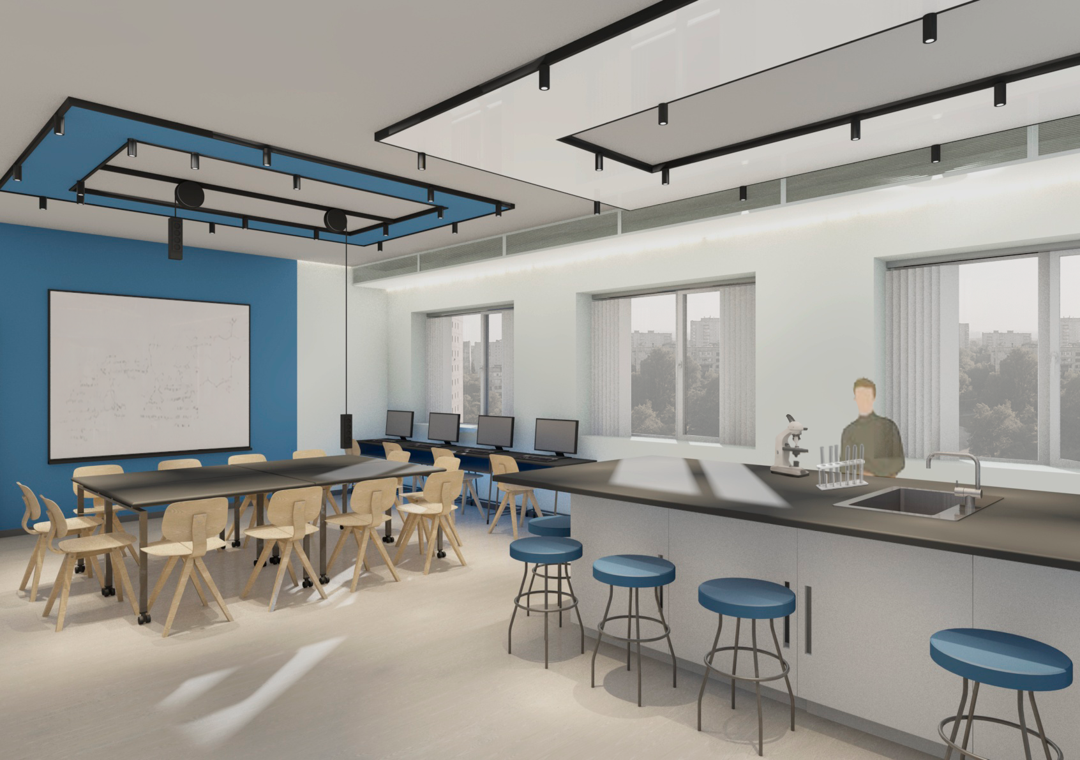
В і з у а л і з а ц і ї

Slide 19
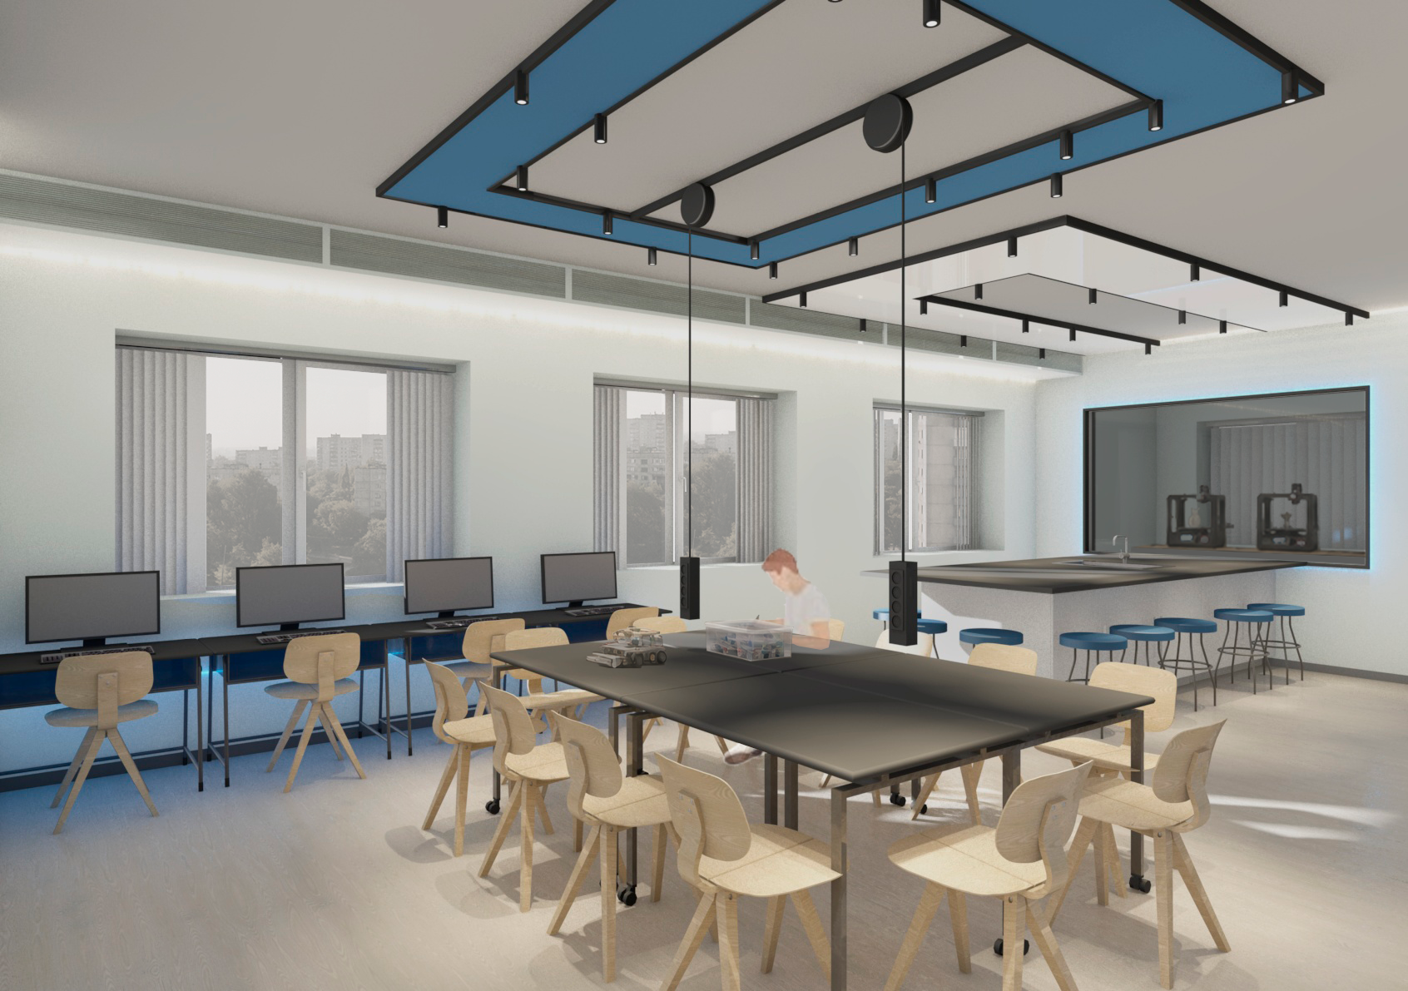
В і з у а л і з а ц і ї

Slide 20
висновки
Таким чином, у результаті проєктування було створено цілісне освітнє середовище, яке поєднує функціональність, естетику та сучасні технології, сприяє ефективному навчанню, розвитку комунікації та творчого потенціалу учнів.

Slide 21
Дякую за увагу

